Slide 1
GÖRME BİYOKİMYASI
Gözün Anatomisi
Retinanın Histolojisi
Rod ve Koni Hücrelerinin Yapısı
Görme Pigmentlerinin Yapısı
Fotokimyasal Olaylar

Slide 2
Göz küresi anatomik olarak 3 tabakadan oluşmuştur:
Sert Tabaka (Sklera ve Kornea)
Damar Tabaka (Uvea)
Ağ Tabaka (Retina)

Slide 4
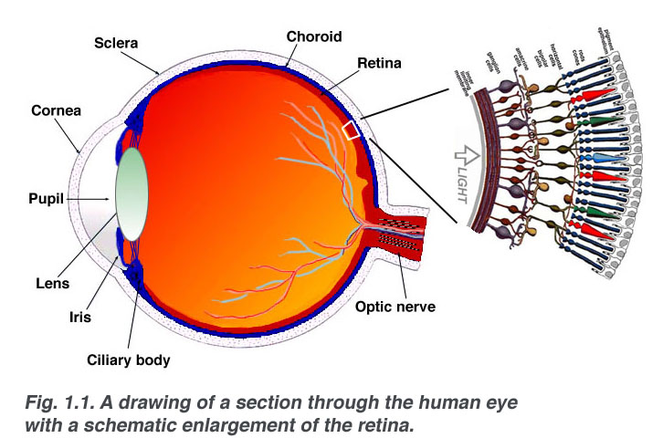

Slide 5
Retinanın histolojik yapısında dıştan içe doğru kabaca şu kısımlar bulunur:
Pigment epiteli
Fotosensitif hücreler (rod ve koni)
Bipolar Hücreler
Ganglion Hücreleri

Slide 6
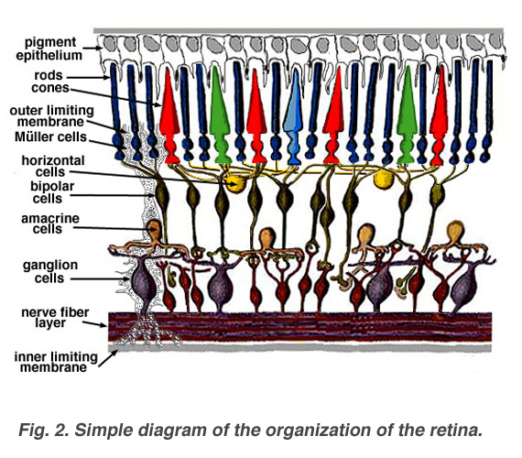

Slide 7
Fotoreseptör hücreler ışığa değil, yüksek metabolik ihtiyaçlarından dolayı koryokapiller tabakaya doğru yönelmişlerdir. Ayrıca pigment epiteli ile sıkı bir ilişki içerisindedirler.
Pigment epiteli, bol miktarda melanin pigmenti içerir ve bu sayede ışığın retina içerisinde yansımasını engeller. Ayrıca fotoreseptör hücrelerden dökülen artık vezikülleri fagosite ederek ortamdan uzaklaştırır ve bu hücrelerin ihtiyaç duyduğu A vitamini esterlerini depolar.

Slide 8
Retinada alacakaranlıkta görebilmeyi sağlayan rod (basil) hücreleri ve renkli ve keskin görmeden sorumlu olan koni hücreleri olmak üzere iki tip fotoreseptör hücresi bulunur. Bunlar özelleşmiş sinir hücreleridir.
Ganglion hücrelerinin uzantıları optik siniri oluşturur.

Slide 9
Retinada fovea adı verilen ve net görmenin gerçekleştiği özel bir bölge bulunur.
Buranın ortasında (foveola) retinanın tüm histolojik tabakaları yanlara çekilerek ışık direkt olarak fotoreseptör hücreler üzerine düşürülmüştür ve sadece keskin görmeden sorumlu olan koni hücreleri yer alır.

Slide 10
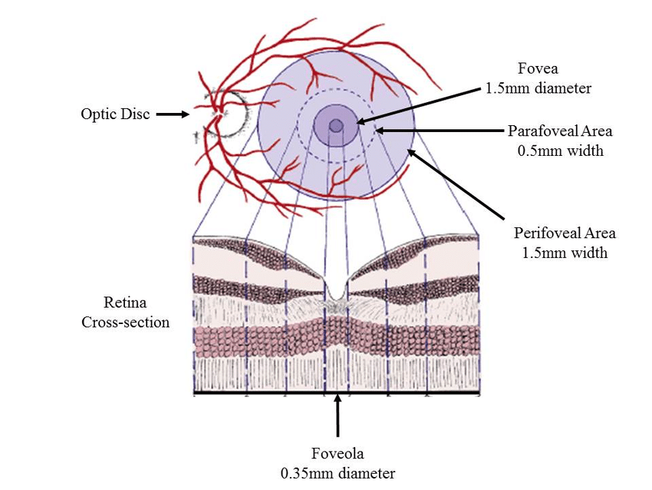

Slide 11
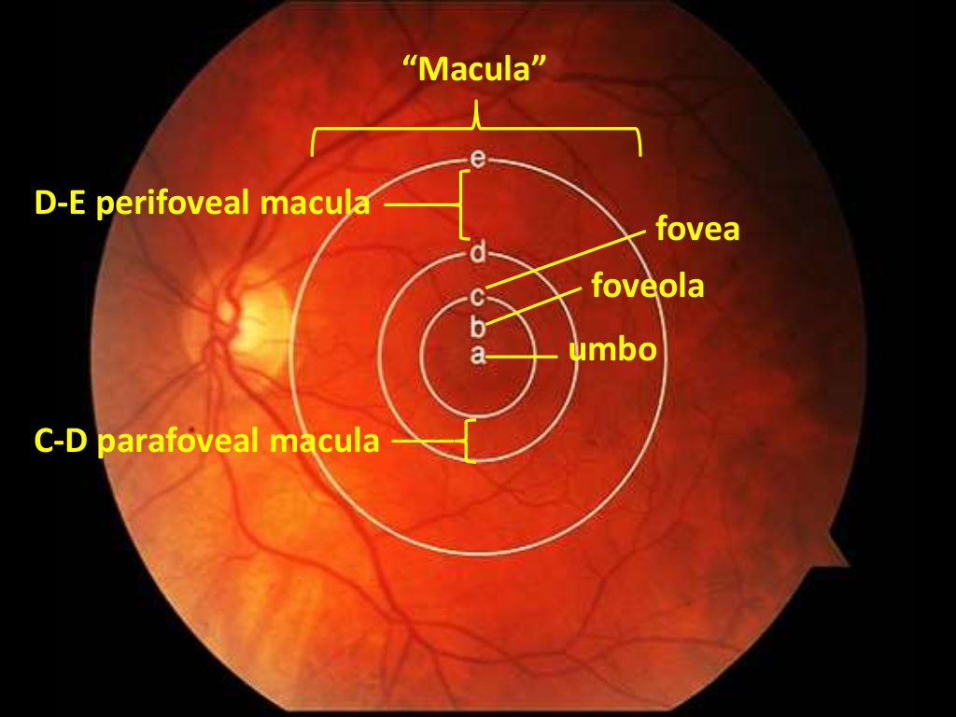

Slide 12
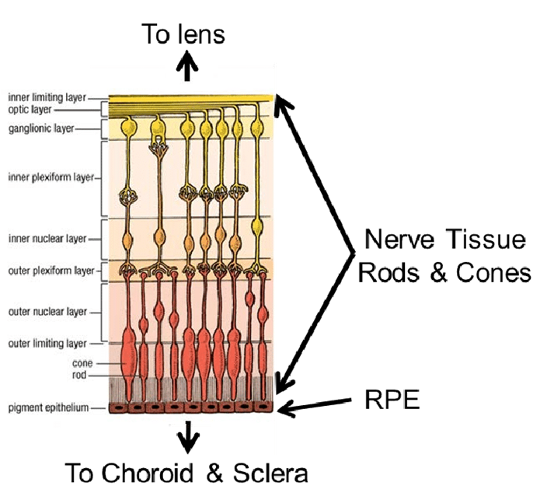

Slide 13
Rod ve Koni Hücrelerinin Yapısı
Fotoreseptör hücreler başlıca 4 kısımdan oluşmuştur:
Dış segment
İç segment
Çekirdek
Sinaptik kısım

Slide 14
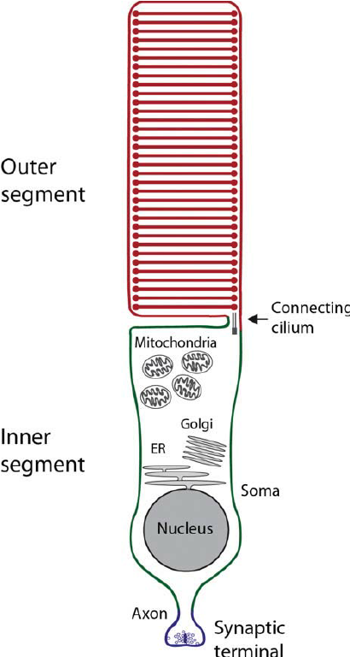

Slide 15
Görme pigmentleri rod ve koni hücrelerinin dış segmentlerinde bulunur.
Dış segment birim hacimde en geniş alanı elde edebilmek için diskler şeklinde paketlenmiştir.
Her bir koni ve basilin dış segmentinde yaklaşık 1000 kadar disk bulunur ve görme pigmentleri bu disklerde yer alır.
Dış segmentin toplam ağırlığının %40’ını görme pigmentleri oluşturur.

Slide 16
İç segmentte ihtiyaç duyulan enerjinin sağlanabilmesi için çok sayıda mitokondri organeli bulunur.
İç ve dış segment arasında silyum bulunur. Buna “connecting cilium” adı verilir. Connecting ciliumun iç ve dış segment arasındaki madde transportunda görev yaptığı anlaşılmıştır.

Slide 17
Görme Pigmentlerinin Yapısı

Slide 18
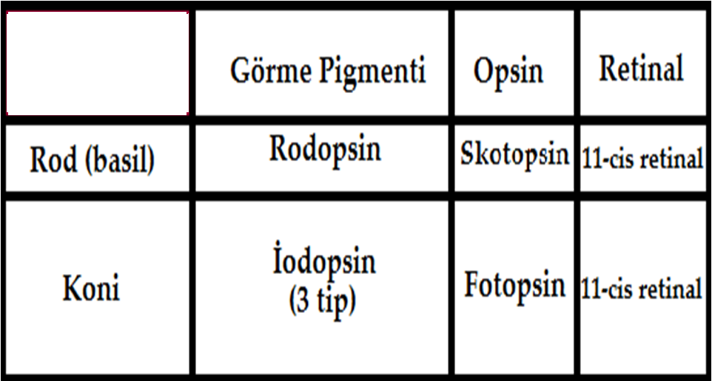

Slide 19
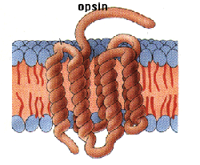
Opsin
Opsin proteinleri 7 α-heliks yapısı içeren transmembran integral zar proteinleridir.

Slide 20
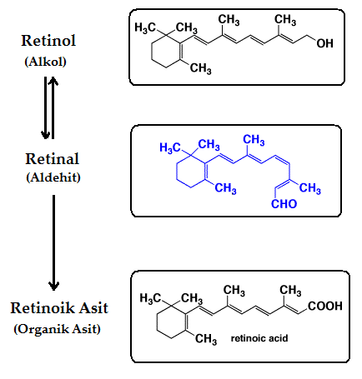
Retinal ise A vitamininin aldehit şeklidir.

Slide 21
Fotokimyasal Olaylar
Dış ortamdan gelen değişik fiziksel veya kimyasal uyarılar, duyu sistemlerinde sinir sistemi iletilerine çevrilmektedir.
Görme duyusunun dış uyaranı, 400-700 nm dalga boyu arasındaki ışıktır.

Slide 22
Işığın görülebilir dalga boylarında 11-cis retinal çok az absorbans vermekte, opsin ise hiç absorbans vermemektedir.
Her iki molekülün oluşturduğu rodopsin ise görülebilir dalga boylarında geniş bir aralıkta absorpsiyon göstermektedir.

Slide 23
Işık enerjisi rodopsin tarafından soğurulduğunda, saniyenin trilyonda biri kadar bir zamanda 11-cis retinal, all-trans retinale dönüşmekte ve artık opsinin reaktif bölgelerine uymadığı için opsinden uzaklaşmaktadır. Henüz tamamen ayrılmadıkları bu yapıya batorodopsin denir.

Slide 24
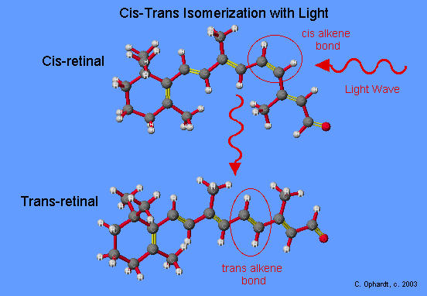

Slide 25
Batorodopsin son derece kararsız bir bileşiktir ve nanosaniyeler içinde lumirodopsine dönüşür. Daha sonra mikrosaniyeler içinde metarodopsin I ve 1 milisaniye içinde de metarodopsin II ortaya çıkar.
Son olarak saniyeler içinde opsin ve transretinal tamamen ayrışır.

Slide 26
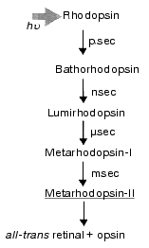

Slide 27
Rodopsinin ışık ile aktive olması sonucu oluşan metarodopsin II, rod hücre zarının hiperpolarizasyonuna neden olan enzimatik olayları tetikleyen moleküldür.
Opsin proteini transdusin adı verilen bir G proteini ile ilişkilidir.
α,β ve γ alt birimlerinden oluşan transdusin, diğer G proteinlerinde olduğu gibi inaktif durumda GDP, aktive olunca ise GTP bağlamaktadır.

Slide 28
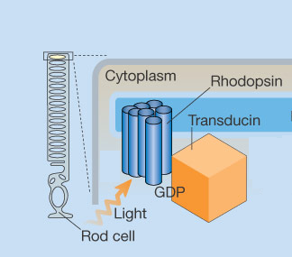

Slide 29
Transdusinin α alt birimi ile etkileşen metarodopsin II, GDP ayrılmasını ve GTP bağlanmasını katalizlemektedir.
GTP bağlanması ile α alt birimi, β ve γ alt birimlerinden ayrılmakta ve fosfodiesteraz (PDE) enzimini aktive etmektedir.

Slide 30
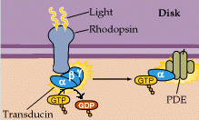

Slide 31
Aktive olan PDE enzimi, cGMP molekülünden GMP oluşumunu katalizleyerek hücre içi cGMP miktarının azalmasına yol açmaktadır.
cGMP azalması, cGMP bağımlı sodyum kanallarının kapanmasına ve hücre zarının hiperpolarize olmasına yol açar.
Basil ve koniler için hiperpolarizasyon sinyalinin şiddeti, aydınlanma şiddeti ile doğrudan ilişkilidir.

Slide 32
Karanlıkta, CGMP yüksek, cGMP bağımlı Na+ kanalları açık, hücre depolarize ve voltaj bağımlı kalsiyum kanalları açık olduğundan inhibitör etkili glutamat salınımı ile sinyal iletimi bloke edilmiş durumdadır.
Aydınlıkta, cGMP azalır, cGMP-bağımlı Na+ kanalları kapanır. Hücre hiperpolarize olur. Voltaj bağımlı kalsiyum kanalları da kapanır ve glutamat salınımı azalır. Böylece bipolar hücreler üzerindeki inhibisyon ortadan kalkar ve sinyal iletimi gerçekleşir.

Slide 33
Fotokimyasal Olaylar
https://www.youtube.com/watch?v=AuLR0kzfwBU&t=220s

